Slide 1
Основные требования к проведению самоподготовки.

Slide 2
Самоподготовка – это ежедневное внеурочное занятие, предусматривающее выполнение заданий учителя.

Slide 3
Цель самоподготовки – привитие учащимся навыков самообразовательной работы по планированию, усвоению, закреплению,контролю и оценке полученных знаний.

Slide 4
Задачи:
- способствовать прочному усвоению знаний образовательных программ;
- углубление содержания учебных предметов;
- формирование навыков работы с учебной литературой;
- развитие познавательных возможностей школьников;
- формирование личностных качеств ребенка (дисциплинированности, прилежания, усидчивости, самостоятельности, ответственности, чувство коллективизма и др.)

Slide 5
Задачи воспитателя при проведении самоподготовки:
закрепить навыки самообразовательной работы;
воспитать у учащихся организованность, собранность и дисциплинированность, самостоятельность и прилежание;
сформировать положительное отношение к учёбе, потребность и способность своевременно и в установленный срок выполнять учебные задания учителей;
научить пользоваться справочниками, словарями, дополнительной литературой, умению работать в библиотеке.

Slide 6
Алгоритм проведения самоподготовки.
Самоподготовка проводится
с 17.00 до 18.30 часов.
Время приготовления уроков:
I класс — в первом полугодии домашние задания не даются; во втором полугодии — 30—40 мин;
для 2–4-х классов – 1час;
для 5–9-х классов – 1,5часа.

Slide 7
Наиболее удобный вариант выполнения домашних заданий таков:
1. Литература или устный предмет. Чтение помогает подростку включиться в работу, подготовиться к письменному заданию.
2. Русский язык.
3. Математика
4. Устные предметы, более легкие.
Но если ученик предпочитает учить уроки в другом порядке, то надо пойти ему навстречу. Порядок подготовки уроков устанавливается и в соответствии с индивидуальными особенностями воспитанников в соответствии с рекомендациями психолога и личными наблюдениями воспитателя. Время на подготовку каждого предмета дозировано и для наглядности воспитатель записывает его на доске.

Slide 8
Структурные элементы самоподготовки
1.Организационный момент:
-обязательное проветривание помещения;
- приготовление рабочего места детьми (нужных книг, тетрадей, письменных принадлежностей, расположение их в определенном порядке на рабочем столе);
настройка детей;
- получение словарей, пособий, которые будут необходимы в процессе работы

Slide 9
Коррекционно-развивающая работа перед самоподготовкой:
проведение упражнений, направленных на развитие познавательных процессов и интеллекта

Slide 10
Постановка цели и мотивация деятельности воспитанников.
сообщение цели,
воспитатель четко объявляет содержание занятия, объясняет наиболее рациональную последовательность его выполнения;
под влиянием воспитателя дети должны испытать сильный интерес к предстоящей работе.

Slide 11
Дозировка времени на определенные предметы.
Регулирующую роль в самостоятельной деятельности воспитанников играет ограничение времени на выполнение задания, но предмету. В учебном классе желательно установить часы так, чтобы они были видны с каждого рабочего места. Воспитатель объявляет, сколько минут отводится на выполнение задания.

Slide 12
Деление ребят на группы, звенья, пары, назначение контролеров.

Slide 13
2.Инструктаж.
Предупреждение возможных трудностей (дидактическая игра, таблицы, схемы).
Работа с памятками.
Определение плана работы по предмету.

Slide 14
3.Самостоятельная работа воспитанников над выполнением домашних заданий.
Во время самоподготовки должна активно работать учебная доска, имеющаяся в каждой группе. Доска — это «инструкционное поле»: здесь плакаты с памятками, план, алгоритмы выполнения заданий; познавательные задачи. Воспитатель должен показать образец действий.

Slide 15
4.Самопроверка,взаимопроверка.
Использование памяток.
Сверка с образцом, правильным ответом на доске.
Повторение правила.
Исправление недочетов, ошибок в работе.
Подключение к работе консультантов.

Slide 16
5.Проверка работы воспитателем.
Дифференцированный подход к проверке:
Слабый;
Средний;
Сильный ученик.

Slide 17
Индивидуальная работа со слабоуспевающими воспитанниками.
Дополнительная работа на закрепление материала.
Работа по карточкам, решение занимательных задач, ребусов, кроссвордов, повторение таблицы умножения, чтение интересных книг.

Slide 18
Работа с теми детьми, кто раньше других выполнил домашнее задание (сюрпризный момент, игра, вручение воспитаннику яркого конверта с хитроумной загадкой, шарадой, ребусом и т.д.).

Slide 19
6.Подведение итогов самоподготовки.
Общая оценка работы группы.
Проведение рефлексии.
Организация выставки работ.
Похвала, поддержка слабого ученика.

Slide 20
В конце самоподготовки подводятся краткие итоги, отмечаются положительные моменты и недостатки в работе.
На этом этапе самоподготовки важно предоставить учащимся возможность самостоятельно проанализировать результаты своей деятельности.

Slide 21
Поэтому в процессе подведения итогов воспитателю необходимо использовать метод косвенного воздействия и такие основные приёмы, как
коллективный поиск, замечание, одобрение, положительный пример, моральная поддержка и укрепление веры в силы ребёнка.
Метод косвенного воздействия наиболее целесообразно использовать именно в заключительной части самоподготовки, так как это способствует развитию у ребят навыков контроля и самоконтроля и самостоятельности в анализе результатов своей деятельности.

Slide 22
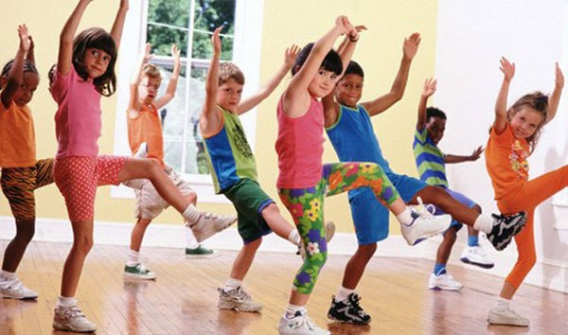
Во время самоподготовки рекомендуется использовать физкультминутки и перерывы в работе над заданиями.

Slide 23
Если с домашним заданием не справляются многие ученики, то выполнение этого задания следует приостановить и на следующий день сообщить об этом учителю. Фронтальное объяснение учебного материала воспитатель не проводит!

Slide 24
Спасибо за внимание!

